Slide 1
청각 장애인을 위한
스마트 스피커 연동 어플
Smart speaker application for hearing impaired
2016156013 박재희 (전광일교수님)
2016156028 임지섭 (전광일교수님)
2016156038 최상호 (전광일교수님)

Slide 2
CONTENTS
01
종합 설계 개요
02
관련 연구 및 사례
03
시스템 수행 시나리오
04
시스템 구성도
05
개발 환경 및 개발 방법
06
업무 분담
07
종합설계 수행일정
08
필요기술 및 참고문헌

Slide 3
01
종합설계 개요
연구 개발 배경
대부분의 선천적 청각 장애인은 언어 장애를 동반
하지만 언어 장애인을 대상으로 개발이 된 앱은 있지만
언어 장애를 동반한 청각 장애인을 위한 앱은 개발이 되어 있지 않음
연구 개발 목표
언어 장애를 동반한 청각 장애인도 사용하기 편한 스마트 스피커 앱 개발
언어 장애가 있는 사용자의 음성도 인식해 스마트 스피커로 명령을 전달
사용자가 입력한 음성과 스마트 스피커의 응답을 휴대폰 화면에 띄움
학습모드를 통해 스마트 스피커의 동작 없이 데이터를 학습시킬 수 있음
화면을 보지 않고 진동을 통해 스마트 스피커의 응답을 확인하도록 함

Slide 4
01
종합설계 개요
연구 개발 효과
언어장애를 동반한 청각 장애인의 스마트 스피커에 대한 접근성 향상
스마트 스피커에 대한 접근성 향상으로 청각장애인의 삶의 질 향상

Slide 5
02
관련 연구 및 사례
기존 | 내용 | 우수성 및 차별성
2019 졸작 합성곱 신경망을 이용한 언어장애인용 음성인식 | 언어 장애인을 대상으로한 CNN을 이용한 개인별 맞춤 음성 인식 | CNN 방식이 아닌 RNN을 방식을 채택하여 음성 길이에 제한이 없어 유연한 데이터 처리가 가능 RNN의 LSTM을 사용함으로써 과거에 입력한 데이터과의 관계를 세부적으로 다룰 수 있음
아마존 에코 | 알렉사를 기반으로 180여 개의 명령 수행 가능 아마존에서 제품 주문 가능 수화인식 가능 | 스피커의 입출력 내용을 텍스트로 변환하여 사용자에게 보여줌 발음이 좋지 않은 경우 개개인의 발음을 학습시켜 명령 입력을 가능하게 함 진동을 통해서 사용자가 화면을 보지 않아도 스피커의 수행 여부를 알려줌
마이크로소프트 인보크 | 코타나를 기반으로 하여 스카이프와 연동이 가능 | TensorFlow – 환경 제약, 데이터 베이스 연동 Interface 구현

Slide 6
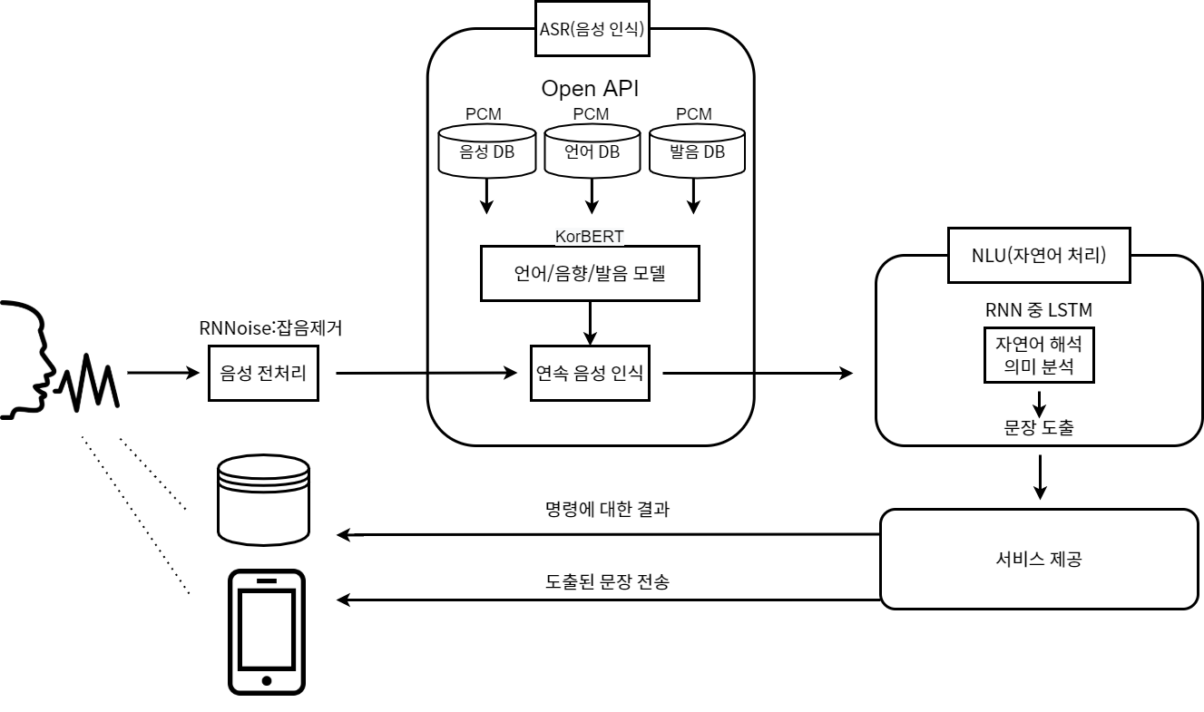
03
시스템 수행 시나리오

Slide 7
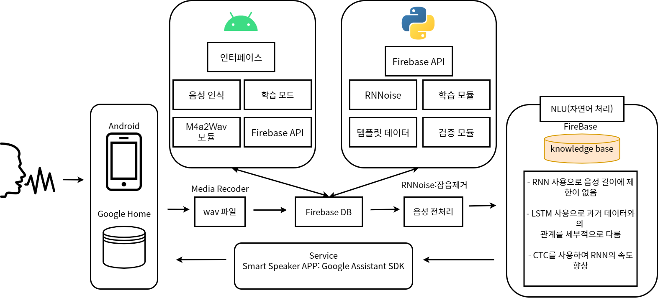
04
시스템 구성도

Slide 8
05
개발 환경 및 개발 방법
 | Category | Name
H/W | Device | Android Phone
 | Smart Speaker Device | Google Home
 | Category | Name
S/W | Mobile O/S | Android
 | Smart Speaker APP | Google Assistant SDK
 | Development Language | Kotlin, Python
 | Open API | Korean_BERT_WordPiece(23GB) Korean_BERT_Morphology(23GB) Media Recoder API
 | 라이브러리 | TensorFlow, RNNoise

Slide 9
05
개발 환경 및 개발 방법
입력된 음성을 RNN의 학습데이터로 사용
환경: Python, TensorFlow
학습된 데이터의 범주 내에 들어온 문장을 스마트 스피커에 전달
사용 기기: Google Assistant SDK
스마트 스피커의 동작 내용을 어플리케이션에 출력
개발 도구: Android Studio

Slide 10
06
업무 분담
 | 박재희 | 임지섭 | 최상호
자료수집 | 딥러닝 알고리즘 음성인식 엔진 서비스 적용 분야 | STT/TTS 모형 음성 인식 기술 | Tensorflow/Firebase 서버/데이터 베이스
설계 | RNN(LSTM) 모델 설계 서비스 아키텍처 | Speech -> Text Text -> Speech | Interface,DB 설계 개발 환경 설계
구현 | RNN(LSTM) 알고리즘 구현 | 입력/출력 데이터 필터링 구현 Training, Recognition | TensorFlow – 환경 제약, 데이터 베이스 연동 Interface 구현
테스트 | 음성 인식률 테스트 데이터 입출력 테스트 User Interface 테스트 시스템 신뢰성 테스트 |  | 코딩

Slide 11
07
종합설계 수행일정
추진사항 | 12월 | 1월 | 2월 | 3월 | 4월 | 5월 | 6월 | 7월
주제조사 및 선정
요구사항 정의 및 분석
시스템설계 및 상세설계
구현
시험 및 데모
문서화 및 발표
최종보고서 작성 및 패키징

Slide 12
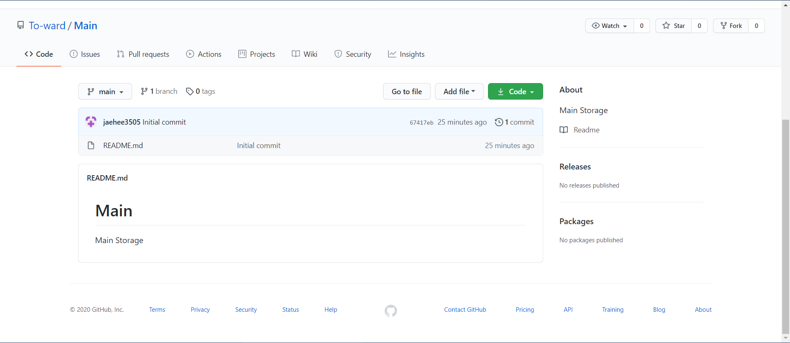
07
종합설계 수행일정
Github: https://github.com/To-ward

Slide 13
08
필요기술 및 참고문헌
CNN과 RNN의 기초 및 응용 연구, 이은주(계명대학교)
Gram-CTC: Automatic Unit Selection and Target Decomposition for Sequence Labelling
Deep voice를 이용한 TTS(Text-To-Speech) 구현하기
http://melonicedlatte.com/machinelearning/2018/07/09/141346.html, melonicedlatte
청각‧언어장애인(농아인)의 의사소통 접근성 강화방안 연구, 보건복지부(강남대학교)
Open Api(AI API*DATA) https://aiopen.etri.re.kr/service_dataset.php
TensorFlow RNN
https://www.svds.com/tensorflow-rnn-tutorial/

Slide 14
Q & A

